Slide 1
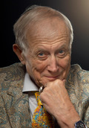
Евгений Евтушенко
1932 г. (Евгений Александрович Гангнус) - русский советский поэт. Получил известность также как прозаик, режиссёр, сценарист, публицист и актёр

Slide 2
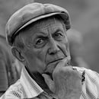
Родился 18 июля 1933 года в Сибири, на станции Зима Иркутской области. Отец - Гангнус Александр Рудольфович (1910-1976), геолог. Мать - Евтушенко Зинаида Ермолаевна (1910-2002), геолог, актриса, Заслуженный деятель культуры РСФСР. Супруга - Евтушенко Мария Владимировна (1961 г. рожд.), врач, филолог.

Slide 3
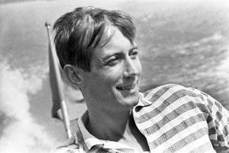
Евтушенко с раннего детства считал и ощущал себя Поэтом. Это видно из его ранних стихов, впервые опубликованных в первом томе его Собрания сочинений в 8 томах. Датированы они 1937, 1938, 1939 годами. Совсем не умильные вирши, а талантливые пробы пера (или карандаша) 5-7-летнего ребенка. Его сочинительство и опыты поддерживаются родителями, а затем и школьными учителями, которые активно участвуют в развитии его способностей.

Slide 4
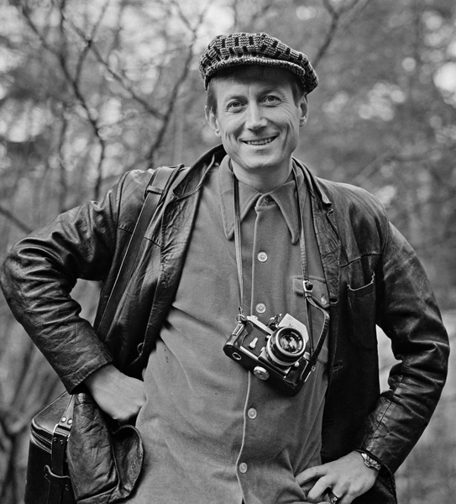
Поэт рос и учился в Москве, посещал поэтическую студию Дома пионеров. Был студентом Литературного института, в 1957 году исключен за выступления в защиту романа В. Дудинцева «Не хлебом единым». Печататься начал в 16 лет. Первые публикации стихов в газете «Советский спорт» датированы 1949 годом. Принятый в Союз писателей СССР в 1952 году, стал самым молодым его членом.

Slide 5
Подлинно дебютными стали :«Шоссе энтузиастов» (1956) и «Обещание» (1957) книги, а также поэма «Станция Зима» (1953-56). Именно в этих сборниках и поэме Евтушенко осознает себя поэтом нового, вступающего в жизнь поколения, которое позже назовут поколением «шестидесятников», и громко заявляет об этом программным стихотворением «Лучшим из поколения».

Slide 6
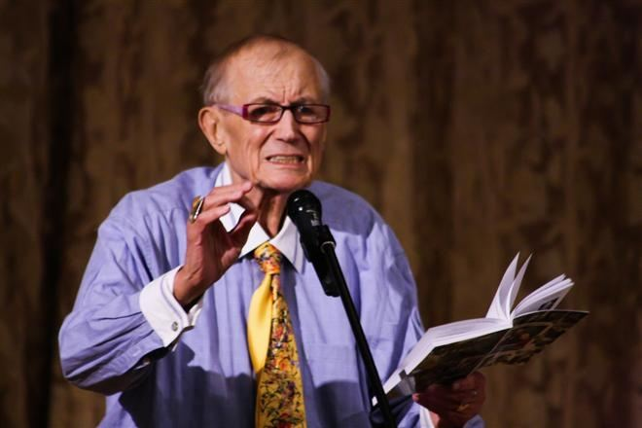
Мироощущение, умонастроение поэта складывались под воздействием сдвигов в самосознании общества, вызванных первыми разоблачениями культа личности Сталина.
Воссоздавая обобщенный портрет молодого современника «оттепели», Е. Евтушенко пишет собственный портрет, вбирающий духовные реалии как общественной, так и литературной жизни.

Slide 7
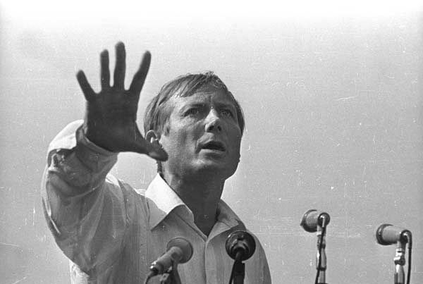
Частым поездкам по стране, в том числе по русскому Северу и Заполярью, Сибири и Дальнему Востоку, поэт обязан как многими отдельными стихами, так и большими циклами и книгами стихов.
Он побывал на всех, кроме Антарктиды, континентах, пользуясь всеми видами транспорта - от комфортабельных лайнеров до индейских пирог - вдоль и поперек исколесил большинство стран.

Slide 8
Произведения Е. Евтушенко переведены более чем на 70 языков, они изданы во многих странах мира. Только в Советском Союзе, России, а это, следует признать, далеко не большая часть изданного, к 2003 году вышло более 130 книг, в том числе более 10 книг прозы и публицистики, 11 сборников поэтических переводов с языков братских республик и одна - перевод с болгарского, 11 сборников - на языках народов бывшего СССР.

Slide 9
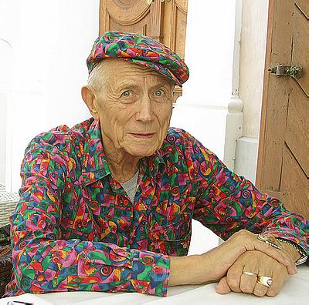
О жизни и творчестве Е. Евтушенко написано около десятка книг, не менее 300 общих работ, а количество статей и рецензий, посвященных отдельным сборникам и произведениям поэта, его поэтическим переводам, языку и стилю невозможно подчитать - оно огромно.

